Slide 1






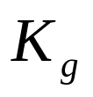
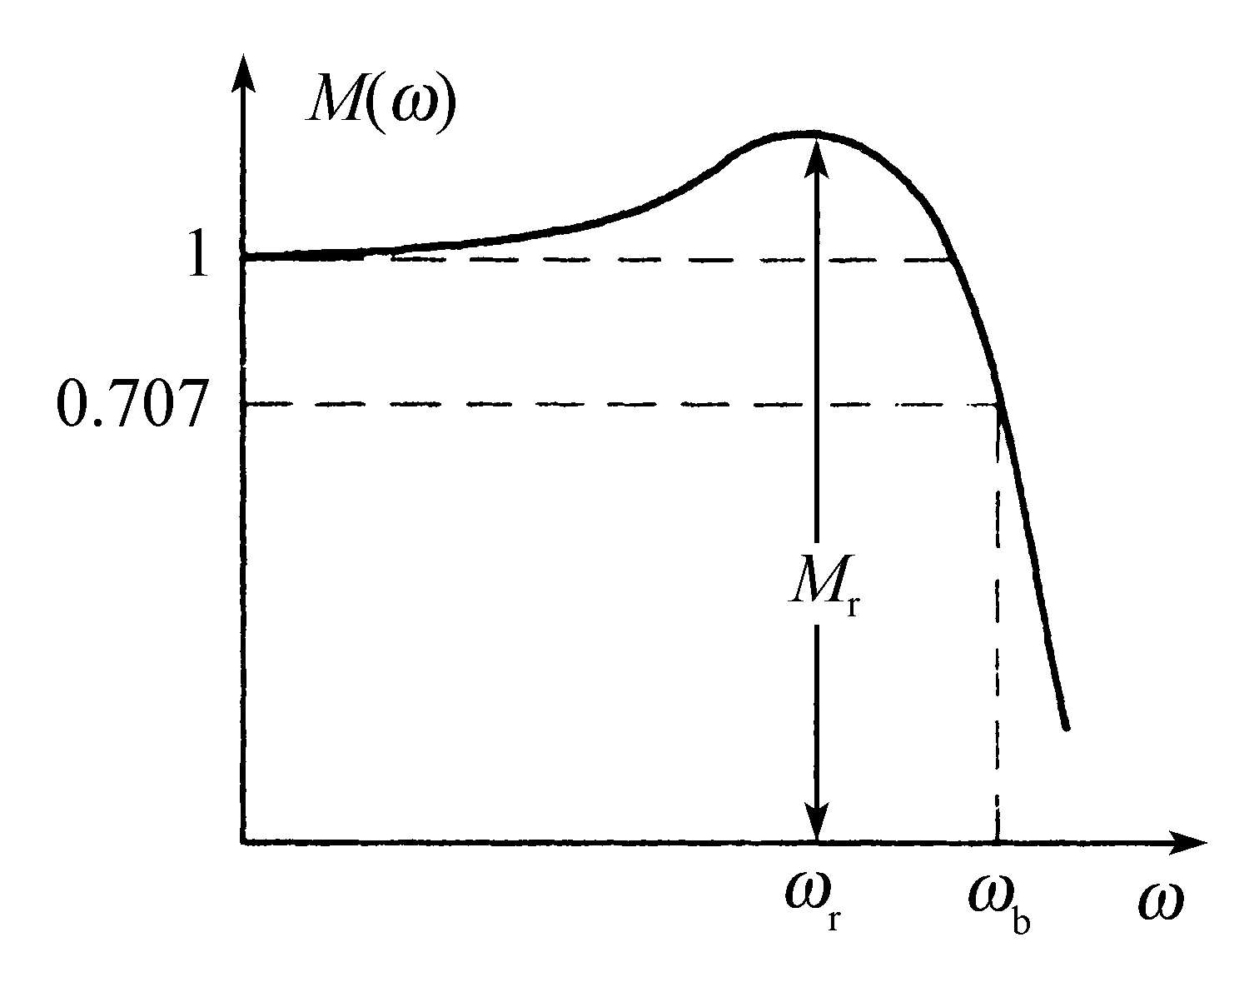



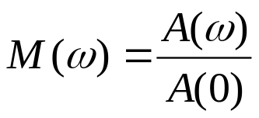
5.6 开环频率特性与控制系统性能的关系
5.6.1 控制系统的性能指标
时域指标
  稳态指标：稳态误差 ，无差度v，开环放大系数K。
  动态指标：过渡过程时间 ，最大超调 ，上升时间 ，峰值时间 ，振荡次数 N。
频域指标
  开环指标：幅值穿越（剪切）频率 ，相位裕度γ ，幅值裕度 。
  闭环指标：闭环谐振峰值 ，
  谐振频率 ，截止频率 。
闭环幅值

Slide 2
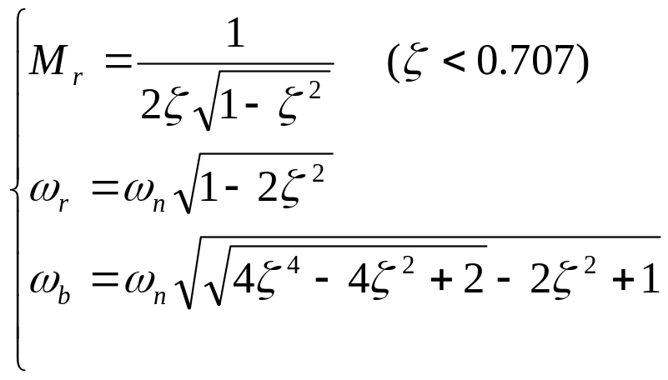
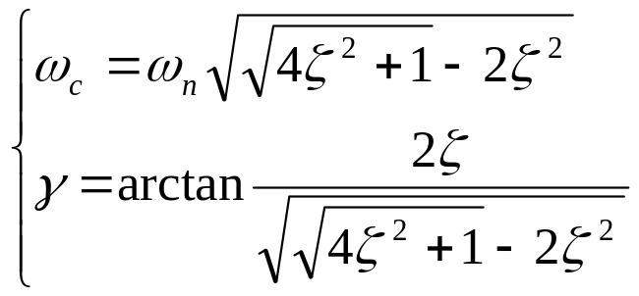
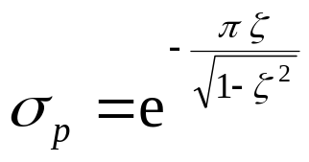
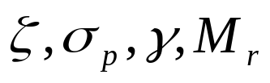
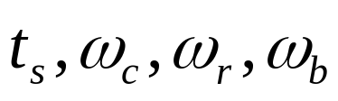
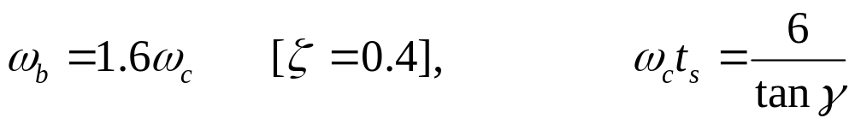
5.6.2 二阶系统性能指标间的关系
准确关系式
阻尼大小：
响应速度：

Slide 3
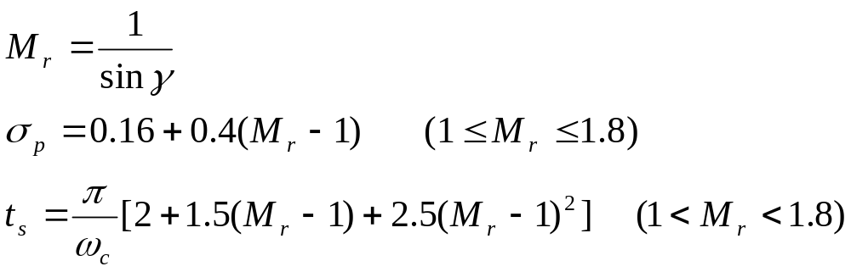
5.6.3 高阶系统性能指标间的关系
经验公式
皆有余量，按此计算，实际指标一般都能保证。

Slide 4


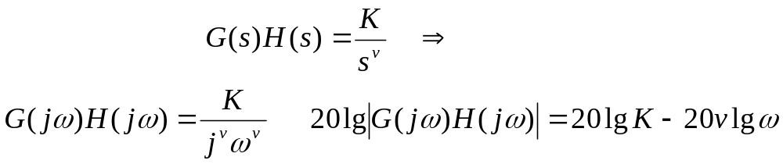


5.6.4 开环对数幅频特性与性能指标间的关系
最小相位系统：无正实部零极点，无延迟环节。
研究开环对数幅频特性。设最低的转折频率是 。
低频段：
直线，斜率-20v dB/dec ，通过
及
开环对数幅频特性的低频段反映稳态性能。

Slide 5
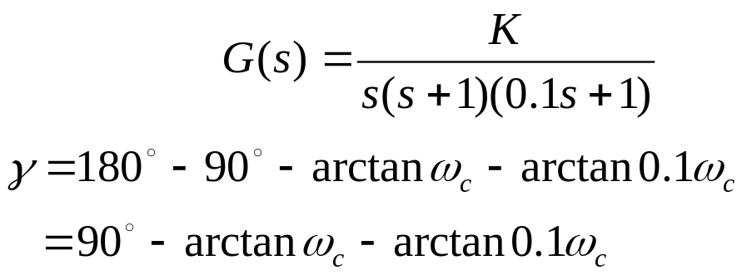
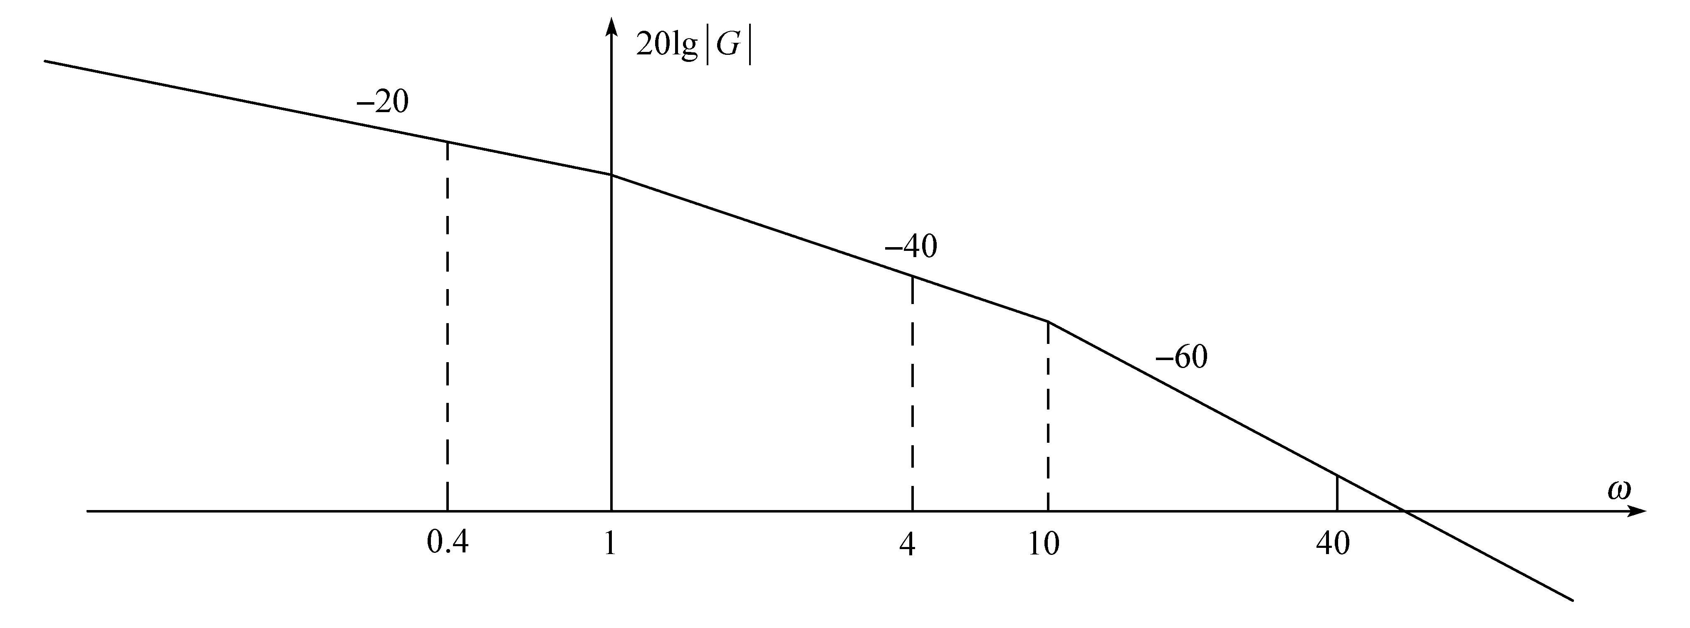
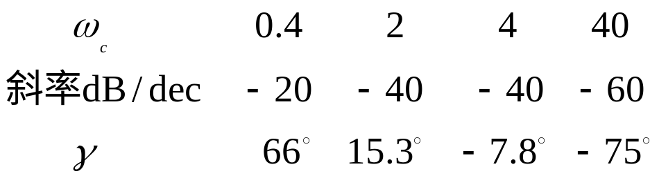
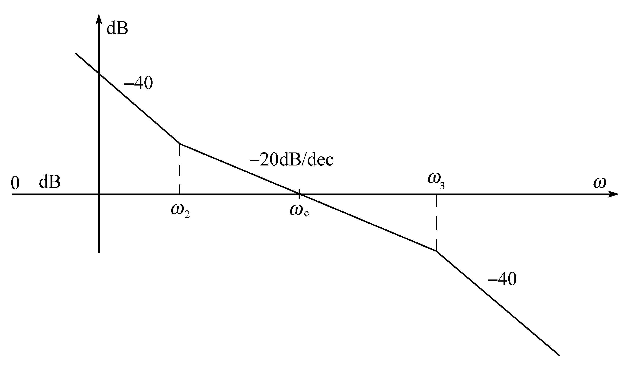
中频段：穿越频率 附近。穿越频率大，速度快。
  例
最好以-20dB/dec过 0 dB线。
高频段，衰减快。

Slide 6
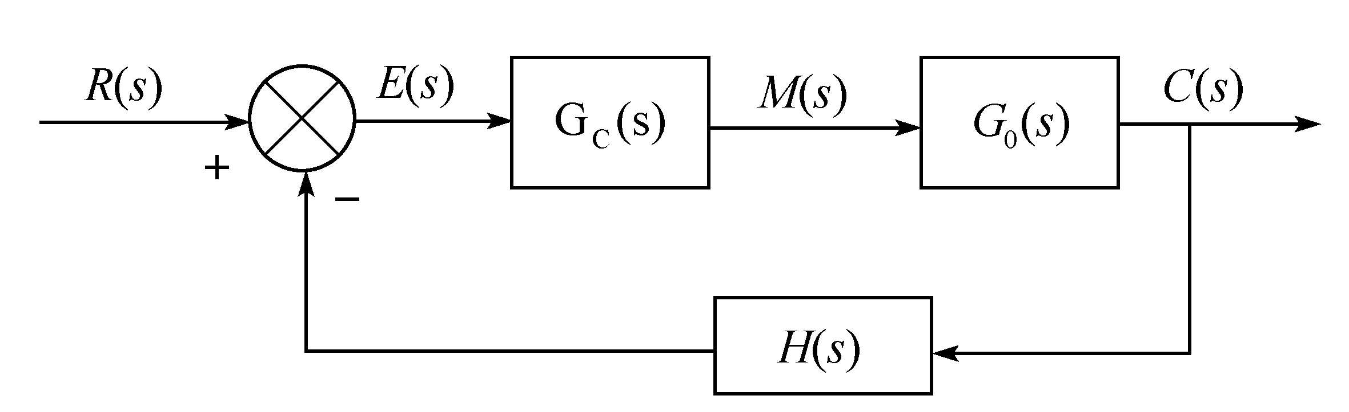
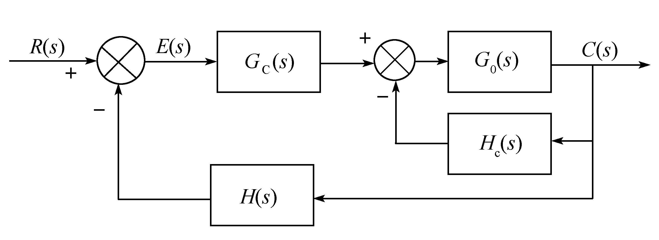
5.7 控制系统设计的初步概念
系统设计：选择系统的结构、元部件、补偿元件和线路，设计补偿网络的参数，使系统满足指标。
控制原理的系统设计：选择补偿方法，设计补偿网络的传递函数。也称校正、综合。
基本方法：设计开环对数
幅频特性。低频段满足放大
系数和型别。中频段穿越频
率足够宽，以-20dB/dec过
0dB线并保持足够长度。
高频段不特殊设计。

Slide 7
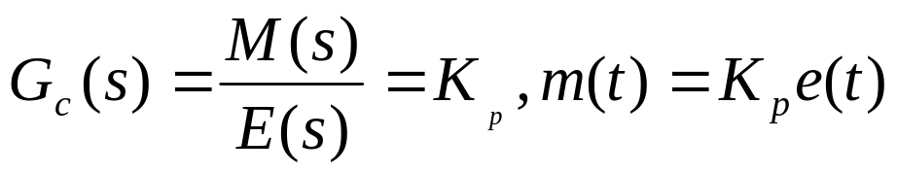
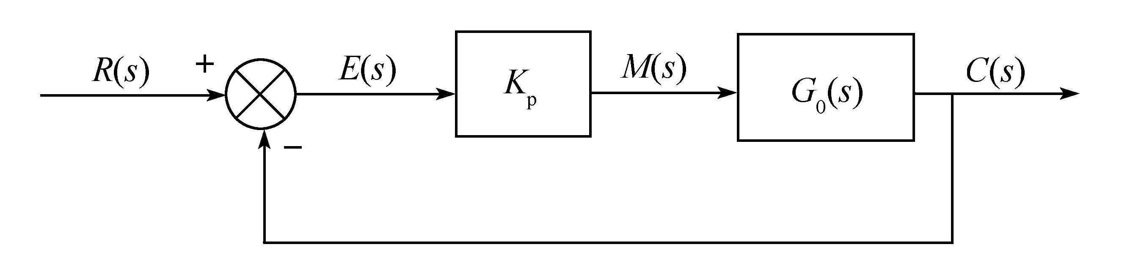
5.8 PID控制器简述
5.8.1 比例（P）控制器
放大器 提高开环放大系数。
提高开环放大系数能减小稳
态误差。由Bode图知，对数幅
频特性向上平移，可提高频带
宽度（提高响应速度），
但也可减小稳定裕度甚至
使系统不稳定。

Slide 8
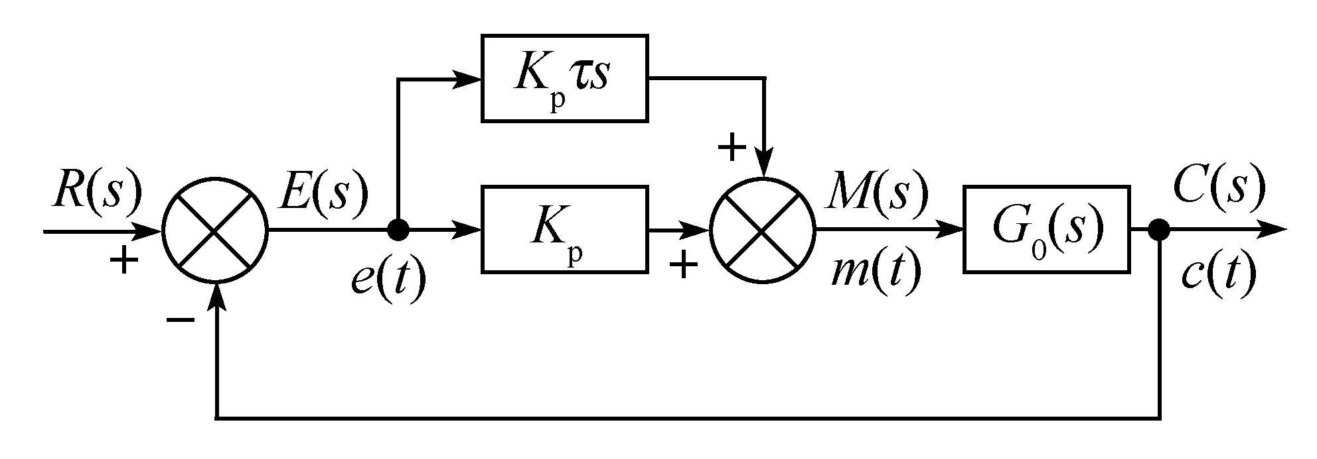
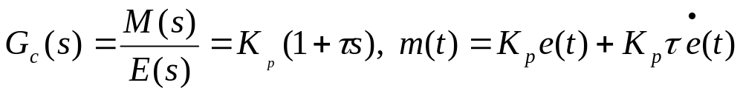
5.8.2 比例微分（PD）控制
一阶微分环节
放大倍数增加，相位裕度增加，减小振荡。
减小稳态误差，提高稳定性，或使稳定性不变。

Slide 9
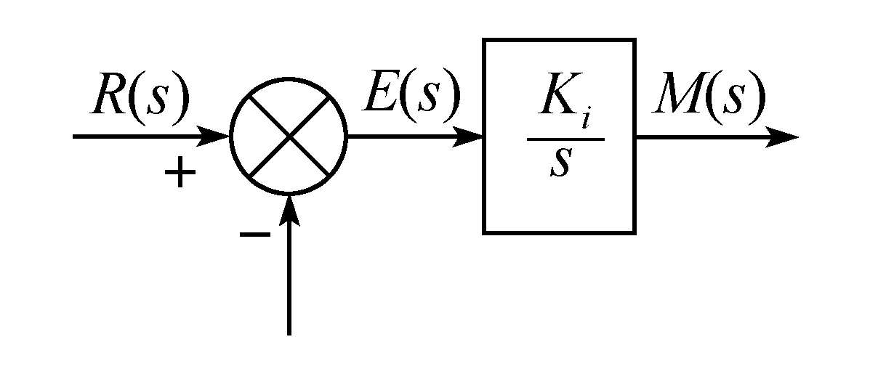
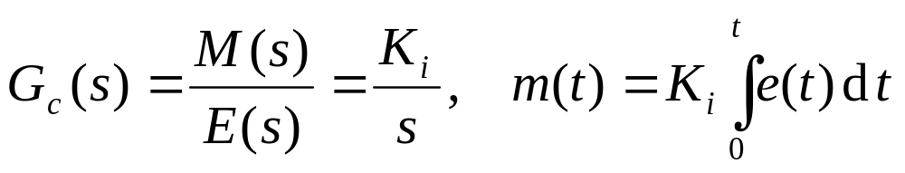
5.8.3 积分（I）控制器
积分环节
提高系统型别，减小误差。相位角是-90º，减小相位裕度，甚至使系统不稳定。

Slide 10
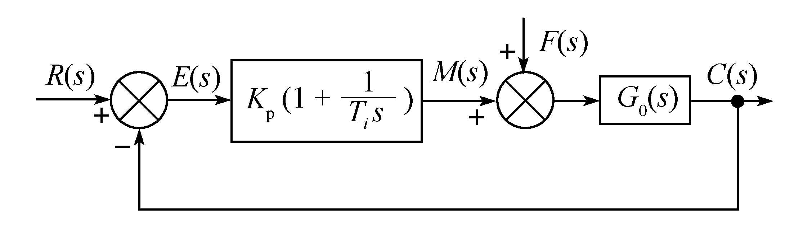
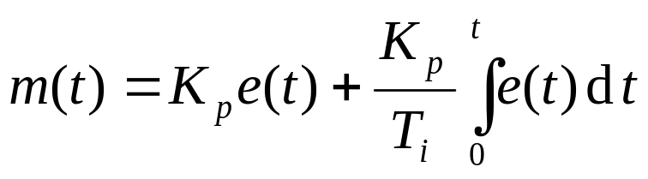
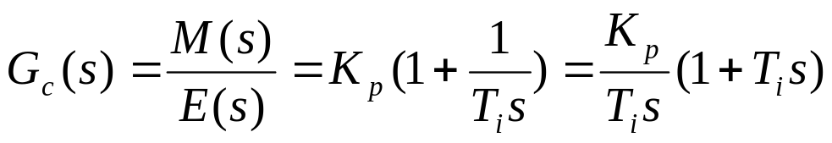
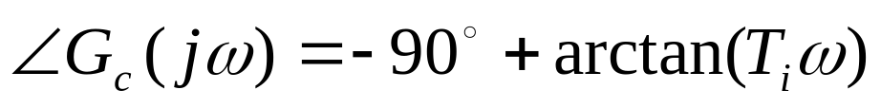
5.8.4 比例积分（PI）控制器
可以在保证稳定性的基础上提高系统型别和开环放大系数，从而减小稳态误差。

Slide 11
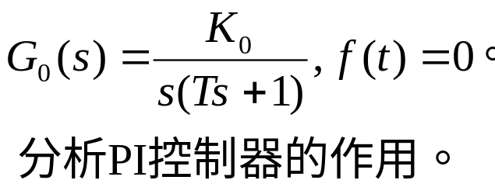
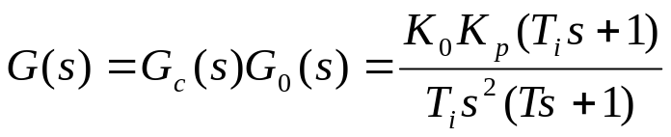
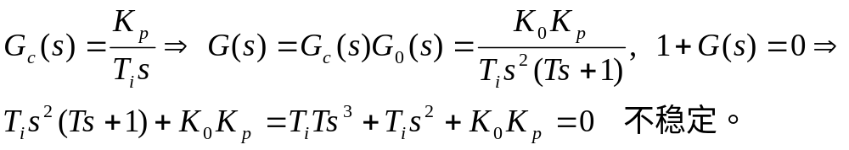
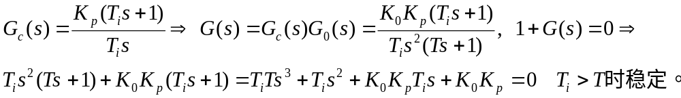
例5-8-1
解 1）稳态性能。
加P控制器后是1型，加PI控制器后是2型。
2）稳定性。

Slide 12
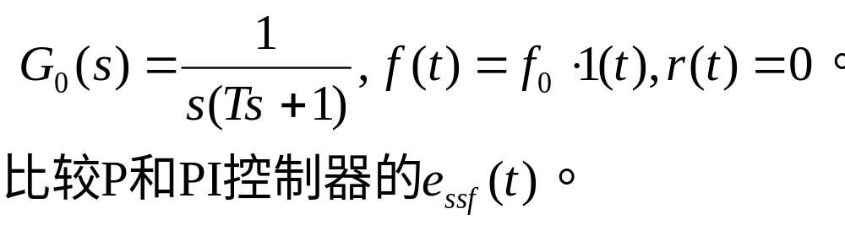
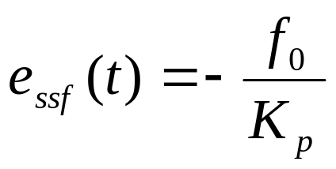

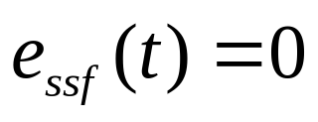
例 5-8-2
解 P控制器，闭环稳定。
PI控制器， 时闭环稳定

Slide 13
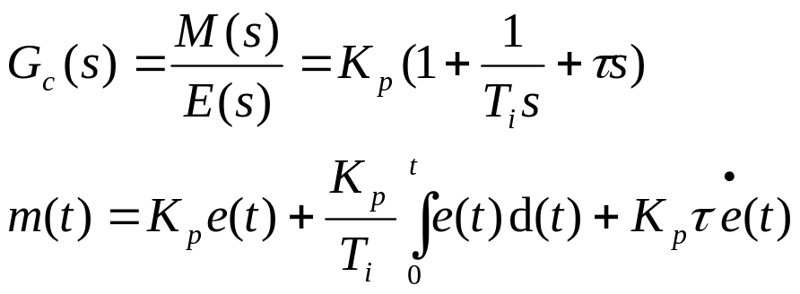
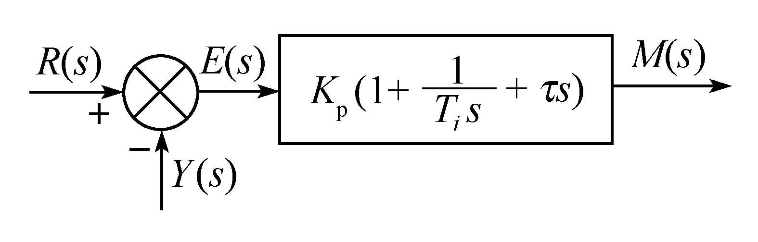
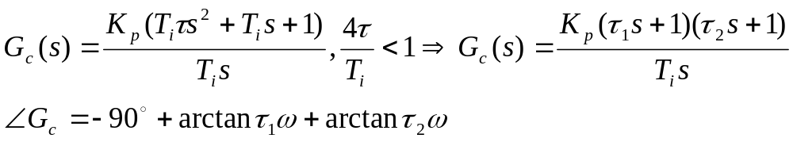
5.8.5 比例积分微分（PID)控制器
提高开环放大系数，提高型别，从而减小误差，提高响应速度。
可使相位裕度增加，有利稳定，减弱振荡。
广泛应用。

Slide 14
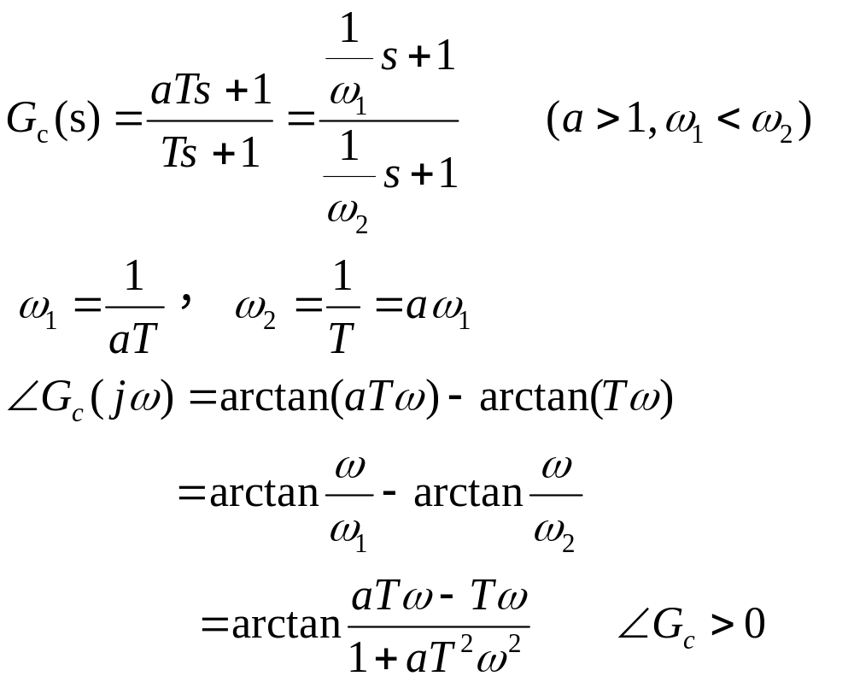
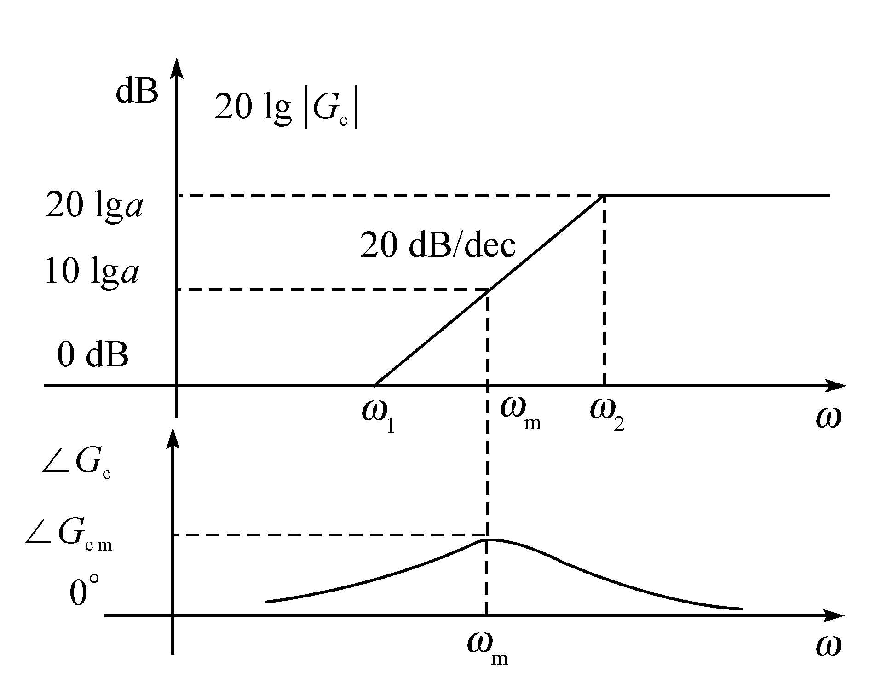
5.9 超前补偿
超前补偿网络具有正的相位角。如PD控制器。
5.9.1超前补偿网络的特性

Slide 15
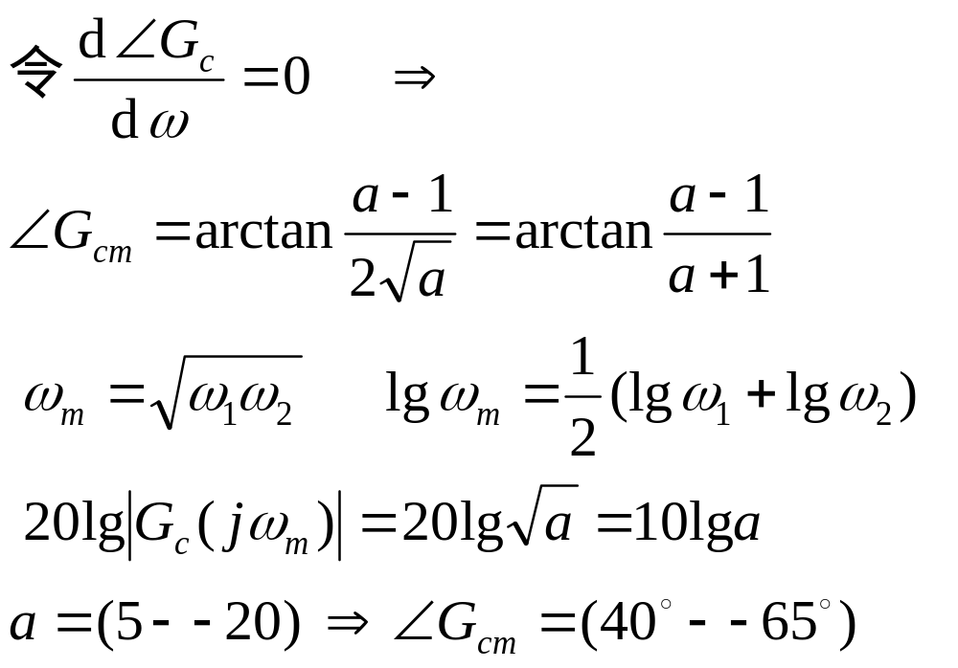
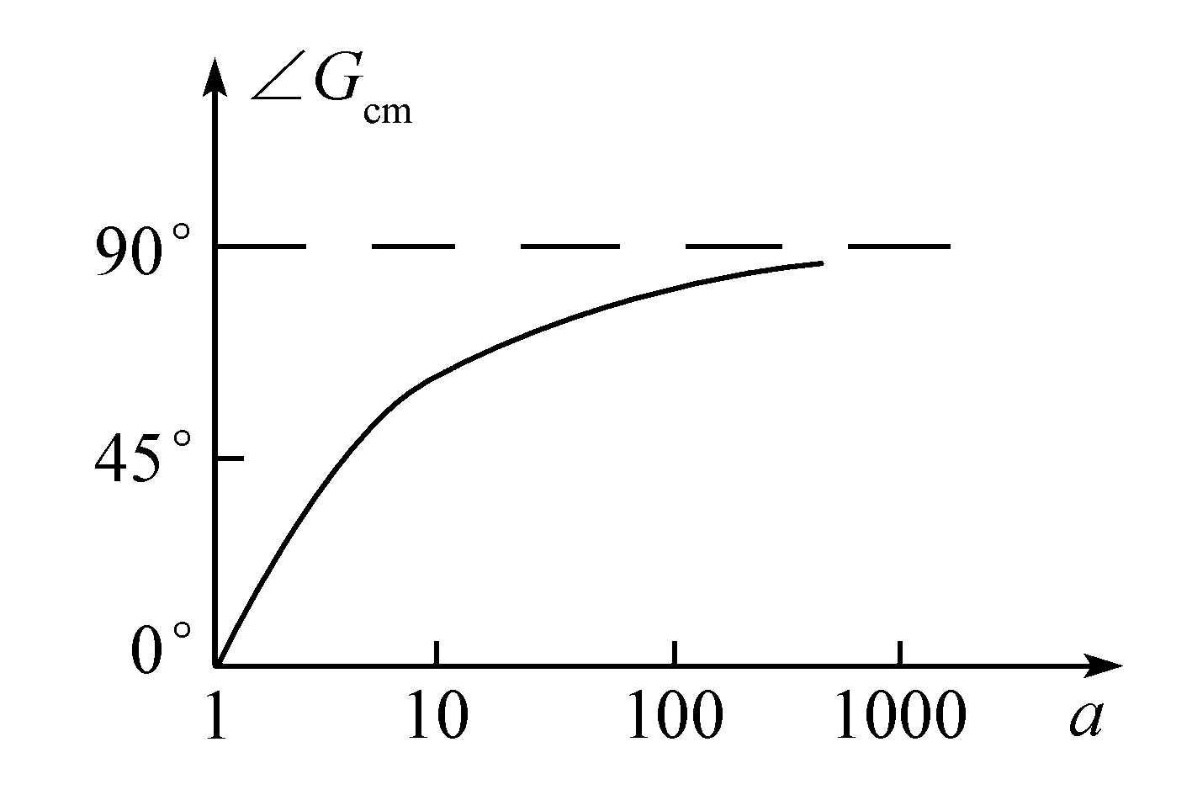

Slide 16
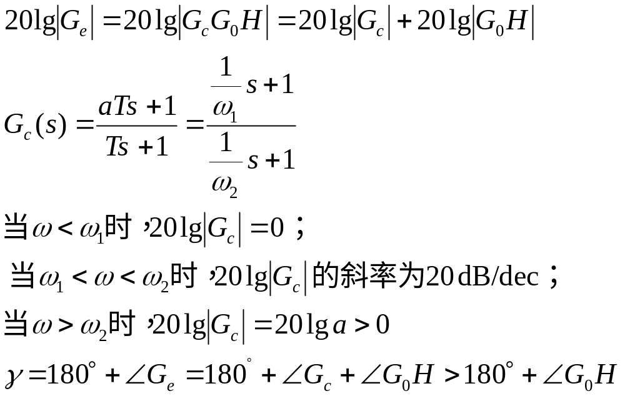
5.9.2 超前补偿网络设计
1.设计原理
对数幅频特性

Slide 17
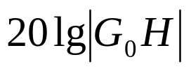

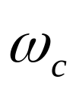

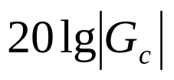
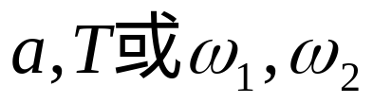
2.设计步骤
  1)绘制固有(待设计)部分开环幅频特性 。
  2)确定设计好的系统应满足的频域指标 等。
  3) 若 在要求的 频段为-40dB/dec，可用超前补偿。
  4)绘制补偿后的对数幅频特性图 及补偿网络对数幅频特性图 ，并求出补偿网络数 。
  5)校核设计后的系统是否满足指标要求。

Slide 18
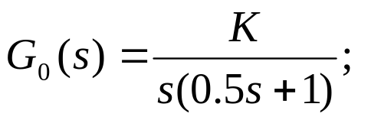

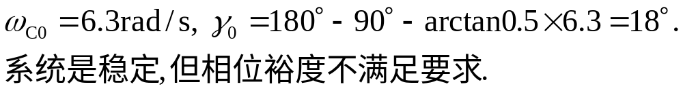
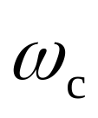
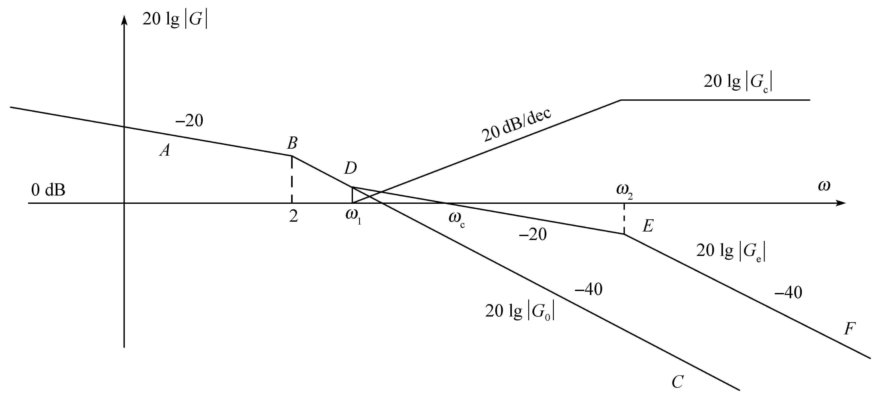

例5-9-1 单位负反馈系统固有部分传递函数
。设计超前补偿网络。
解 1)K=20，绘制固有部分的对数幅频特性图，见图中ABC。
2)设计后系统γ> 50°，对 没有要求。
3)
4)求补偿网络参数。
以-20dB/dec过0dB线。

Slide 19


5)校核
超前补偿提高带宽和响应速度。

Slide 20


5.10 滞后补偿
滞后补偿网络：负的相位角，如I控制器和PI控制器。
5.10.1 滞后补偿网络的特性

Slide 21





5.10.2 滞后补偿网络设计
1.设计原理
1)利用对数幅频特性 中、高频段的衰减作用，使补偿后系统的对数幅频特性曲线以-20dB/dec 的斜率通过0dB 线，同时保证低频段的Bode图不变。
2)利用Bode图 在低频段的放大作用提高系统的开环放大系数，减小稳态误差，改善稳态性能，同时不改变中、高频段的Bode图，对系统的动态性能改变很小。此法适用场合是系统穿越频率和相角裕度符合要求，但精度不符合要求 。
滞后补偿使系统的相角裕度减小。若取 滞后网络的相角对γ的影响就很小。一般取

Slide 22



2. 设计步骤
  1)绘制固有部分的开环对数幅频特性 。
  2)求出希望的穿越频率 及相角裕度γ。
  3)绘出补偿后的开环Bode图并求出补偿网络的传递函数 及参数。

Slide 23







例5-10-1 单位负反馈系统固有部分的开环传递函数为
。
解 1) 按照指标要求的开环放大系数绘制固有部分的对数幅频特性 见图中折线ABC。
固有部分的幅值穿越频率
，Bode图以
-60dB/dec穿越0dB线。
相位裕度 系统不稳定。
2) 对 没有要求。 中当
ω<1时斜率为-20dB/dec。这部分
作为中频段，取 。

Slide 24







3)将 在ω>0.5的频段向下平移，使 。即在0dB线上取 的点E，过E作-20dB/dec的直线至F，点F的角频率ω=1rad/s。过 F 作斜率 -40dB/dec 的直线至ω=2rad/s处，再作斜率为-60dB/dec的直线形成折线EFG。
延长FE至D，点D的角频率就是滞后补偿网络的转折频率 。选 。过D作斜率为-40dB/dec 的直线交 于点H,点H的角频率就是滞后补偿网络的转折频率 ，
由图知 。
AHDEFG 就是设计后开环幅
频特性 。

Slide 25



4)K=5，
若相位裕度偏小，则可减小

Slide 26





例5-10-2 系统的开环传递函数为
解 1)绘出原有系统的开环对数幅频特性
系统动态性能指标满足要求，
但开环放大系数太小。
2)系统动态性能符合要求，不改
变Bode图中的中、高频段，利用
滞后补偿提高低频段的放大系数。
于是 。

Slide 27







3)为减少补偿网络滞后角对 处相位的影响，取补偿网络的转折频率 。
设计后系统的开环传递函数的放大系数
系统的开环放大系数已满足要求，穿越频率
与 相比，滞后网络使相位裕度减少5度。

Slide 28


5.11 滞后超前网络
滞后网络与超前网络串联。只用一种网络不行时用此网络。
低频段相角为负，高频段相角为正。如PID控制器。
5.11.1滞后超前网络特性

Slide 29


5.11.2 补偿原理与步骤
1）用 。待补偿的开环传递函数（放大系数满足要求）幅频特性穿越频率高于要求值，且在要求的穿越频率附近的斜率是-40dB/dec。 先用滞后补偿使幅频特性以-40dB/dec过0dB线，穿越频率稍低于要求值。再用超前补偿使幅频特性以-20dB/dec过0dB线，使穿越频率满足要求。
用 。当放大系数低于要求值，用超前补偿满足动态指标，相位裕度留3°~ 5°余量。再用滞后补偿满足放大系数指标。滞后补偿转折频率应远远低于穿越频率。

Slide 30



例 5-11-1
的中频段向下平移26dB/dec ，穿越频率1~2rad/s，斜率-40。然后再加超前补偿。取20lga=-26→a=1/20。

Slide 31


